Slide 1

入行论78课
寂天菩萨 著
索达吉仁波切 宣讲
生西法师 辅导

Slide 2
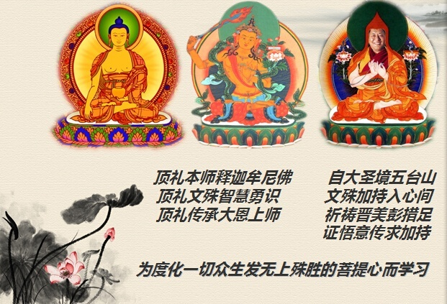
自大圣境五台山
文殊加持入心间
祈祷晋美彭措足
证悟意传求加持
顶礼本师释迦摩尼佛
顶礼文殊智慧勇士
顶礼传承大恩上师
为度化一切众生发无上殊胜的菩提心而学习

Slide 3
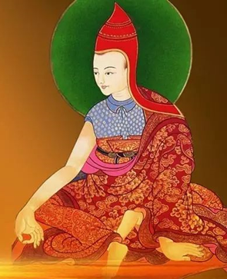
顶礼寂天菩萨
尽舍国政善开显
稀奇佛子行之理
弘扬佛陀教法者
寂天菩萨前顶礼

Slide 4
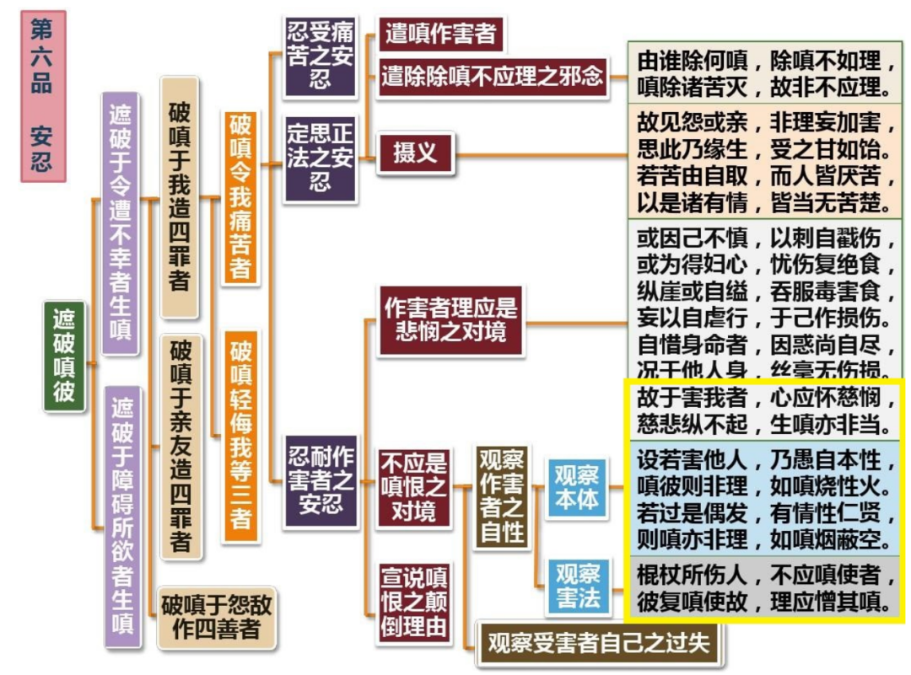
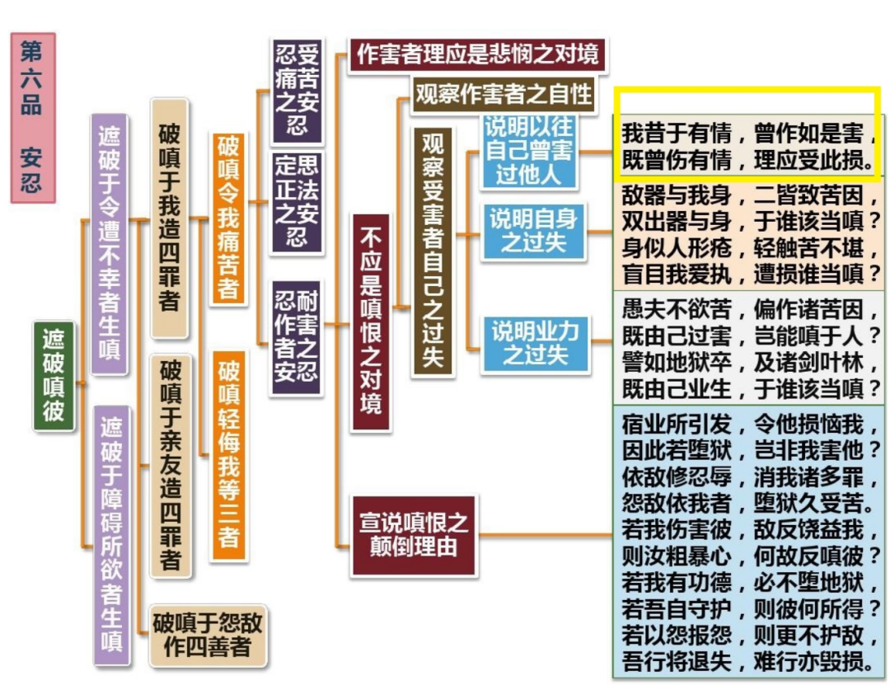
入行论77课科判回顾

Slide 5
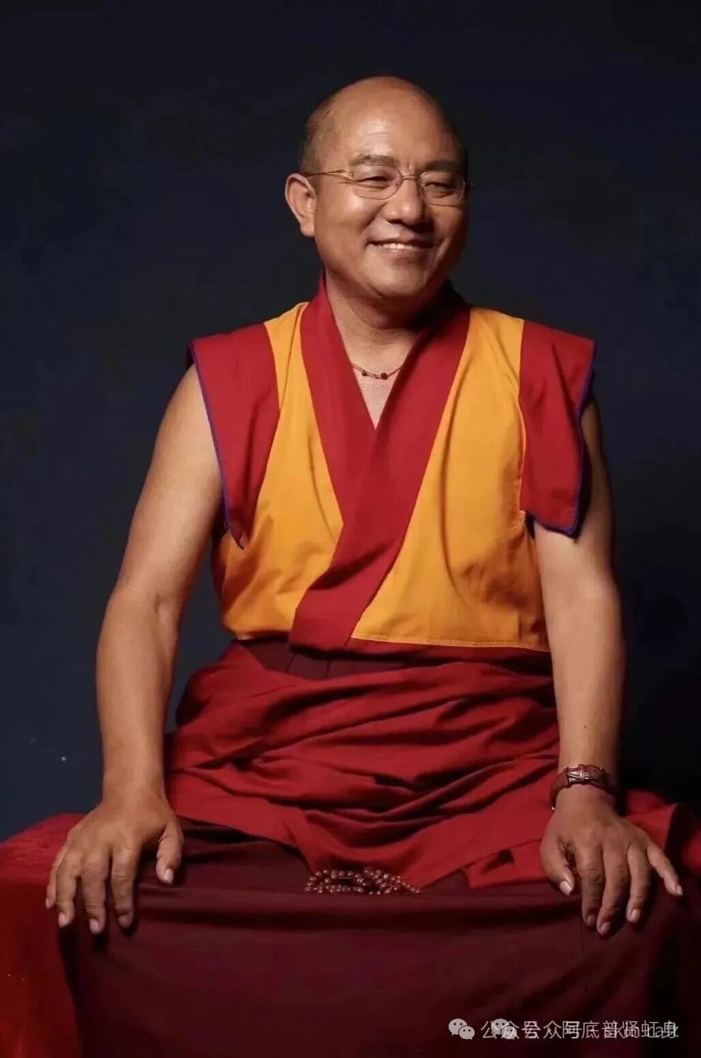
入行论·第78课
索达吉仁波切 宣讲
78课总义归摄
本课颂词承接前文观察做害者之自性和说明以往自己曾害过他人，说明怨敌和自身都是产生痛苦的因，因缘聚合而产生让我们自己痛苦的果，因此我们不能只怨恨敌人而忽略自身的过失。
业果的规律：“未作不遇，已作不失”，我们现在感受怨敌的伤害，由果推因也可知我们曾经伤害过对方，包括地狱的恶报也是自己业力的变现，因此不该嗔恨其他人，自己该负主要责任。
我们过去伤害对方的宿业成熟，导致对方伤害我，并感受到地狱等恶趣，实际上是我害了别人，而非别人害我，故我对怨敌嗔恨之因，乃为颠倒之理由。
我们在受到众生打骂、伤害的时候，不应该嗔恨、伤害对方，因为我们所给出的一系列生起嗔恨的理由都是颠倒的，所以嗔恨众生是不合理的颠倒行为。
皈 依

Slide 6
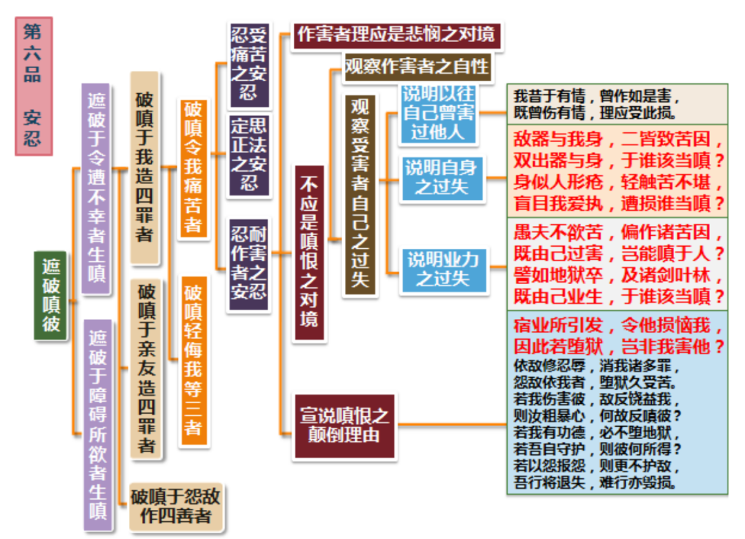
入行论78课科判

Slide 7
入行论·第78课
索达吉仁波切 宣讲
敌器与我身，二皆致苦因，双出器与身，于谁该当嗔？
（颂词1）
消文释义：
敌人的武器和我的身体，这两个法其实都是导致受苦的因。怨敌使出了兵器，“我”拿出了身体，既然武器和我的身体都是导致痛苦的因，到底应该对谁嗔恨？
本颂重点：
重点1.深度寻找自己的过失。
①不管是人和人之间的交往，还是世间的法律，都是以当前的因缘来认定责任。在佛法中，寻找的因缘比较深，涉及到了前世。
②前面第一个科判的颂词讲过：“以前曾经伤害他人”，这个“以前”不单是指今生，主要还是指前世或再前世等等，因为过去自己曾经对他人做了类似伤害，所以现在别人对自己做这样的伤害，自己也有一部分责任。
③第二个科判主要是说明自身一些隐藏的过失。第一和第三个科判和比较隐蔽的前后世的因缘有关，第二个科判是说隐蔽的因缘，和前后世也有关系，但主要是和自己过度地爱护自己、增长我执有关。
皈 依

Slide 8
入行论·第78课
索达吉仁波切 宣讲
敌器与我身，二皆致苦因，双出器与身，于谁该当嗔？
（颂词1）
④一般世间人不会如此评判：因为你对自己的身体太过于执著，所以也有部分过失。但我们从止嗔和修行安忍的角度来看，这个因缘必须要挖掘出来，要正视它的存在。它毕竟是真正存在的，而且在这个伤害案中，自身应该是很大、很主要的一个因缘。
重点2. 理解：
①敌人的武器和我的身体，这两个法其实都是导致受苦的因，难点就是理解我自己存在这个能够感受痛苦的身体，我们以前没有串习过这种观念，现在要开始重新认识。
②要强化：我有过失，而且有很大的过失的观念。如果我对自己不生嗔，那么对对方也不应该生嗔；如果对对方生嗔，对自也应该生嗔。因为我也有过失的缘故，就不应该对对方产生强烈的嗔恨心，就应该原谅对方，因为我也是责任者的缘故。什么责任？我执致使我执着出了这个看似无比真实的身体，这是最应该忏悔的。
重点3. 按照《入行论》的观点。
遇到怨敌殴打伤害时，控制不了自己的心态和行为，对其进行咒骂反击，这样的行为已丧失了大乘种性，完全退出了大乘行列。
皈 依

Slide 9
入行论·第78课
索达吉仁波切 宣讲
身似人形疮，轻触苦不堪，盲目我爱执，遭损谁当嗔？
（颂词2）
消文释义
身体就好像一个人形的大疮，轻轻地去接触它，就导致苦不堪言的后果，这种痛苦来自盲目的我爱执，无始以来的我执导致了在当今遭到这么大的伤害。到底应该嗔恨谁？
本颂重点
重点1. 前一颂说痛苦的来源是敌人和我，两方面都有责任。
在这一颂中，痛苦的来源不怪敌人，应该怪我自己，怪我的身体那么脆弱，把过失全部拿到自身上分析。
重点2. 我们受到这么大的伤害，其实和自己盲目的我爱执有很大的关系。
①如果我们对我执没有长时间去巩固、发展、保护；如果我们轻视自我，以无我消除我执，或者通过他爱执去打破我爱执；如果我们已经习惯无我，对我执的注意力已经消亡的缘故，我们就不会受到很大伤害。
②但是因为我们对我爱执盲目地发展、巩固，所以导致我越爱我，越产生我爱执，越不能够忍受一切痛苦。不放弃我执，这个伤害还会延续。
③放弃我执，伤害就逐渐消亡了。
皈 依

Slide 10
入行论·第78课
索达吉仁波切 宣讲
身似人形疮，轻触苦不堪，盲目我爱执，遭损谁当嗔？
（颂词2）
重点3. 《修心七要》中“报应皆归一”，所有这些不好的报应、问题都应该“归一”，归在哪个地方？
①就归到我爱执上。
A. 我执是一切痛苦报应的总来源，所以一切报应皆归一。我们就知道一切轮回痛苦、一切报应，乃至于这个伤害案，全都归在我执上面；
B. 对我执越抓得紧，受的伤害就越大；
C. 越容易受伤害；程度越深、时间越长。
②如果越放松我执，不再着重我爱执而去修他爱执，去爱众生、执著众生，这时受伤害的机率就越来越小，乃至于到了证悟无我，那时彻底抛弃了我爱执，就不再会受伤害了。
皈 依

Slide 11
入行论·第78课
索达吉仁波切 宣讲
身似人形疮，轻触苦不堪，盲目我爱执，遭损谁当嗔？
（颂词2）
重点4. 修菩萨道的最重要意义。
放松对我执著的一种最好的方法。通过转移注意力，把关注自己转为关注众生，在这个过程中放松对我的执著，这个方式其实很合理，对自己利益很大。所以我们应该知道：修菩萨道为什么一定要打破我爱执，必须修持他爱执，必须发菩提心，必须为一切众生发愿，这里面其实有很深的意义，我们应该在意义上多去思考。
相关教证
1. 布顿大师比喻：“这个身体就像脓包一样，即使无意中碰到墙壁，也是痛得不得了。我们不应对墙壁生嗔恨心，要怪就怪身体疖脓了，如果用石头来打墙壁，那不合理！”
2. 无垢光尊者：“一切痛苦不乐根，此身极大烦恼源。”
皈 依

Slide 12
入行论·第78课
索达吉仁波切 宣讲
愚夫不欲苦，偏作诸苦因，既由己过害，岂能嗔于人？
（颂词3）
消文释义
一般的凡愚者不想要痛苦，但是偏偏喜欢造作诸苦之因，既然自己曾经通过造苦因的缘故受到了伤害，那么怎么能够嗔恨他人呢？
本颂重点
重点1.理解一般众生所思和所行背道而驰，深信因果。
①不想受苦，但行为却是造作了痛苦的因，一般众生就是如此。以为别人是伤害我的因，我返过来嗔恨报复，如此往复轮回不止，苦上加苦。其实我们曾经伤害过众生的业力，导致了自己被伤害的果报，我们不应该嗔恨于任何人，主要是自己。
②如果我们不愿意再受苦，那只有一个方法：就是终止恶业，终止你心中的不高兴、你的嗔恨，终止嗔恨所引发的打骂众生的行为。如果你不终止呢，你以后没办法逃脱这种痛苦的果报，就是这样的。所以世间当中一切都是因果啊！
皈 依

Slide 13
入行论·第78课
索达吉仁波切 宣讲
愚夫不欲苦，偏作诸苦因，既由己过害，岂能嗔于人？
（颂词3）
重点2.懂得了因缘的规律，我们就应该在行为上、身语意上约束自己。
①如果我们不约束，那就肯定会导致不好的果报。这后面没有谁在操纵，没有造物主在操纵该惩罚谁、不该惩罚谁，其实全都是自作自受，如果你造了这个业，就要承担这个果。
②现在我们在修安忍、受到别人打击的时候，如果我们深信业果规律，深信“未作不遇，已作不失”，我们就知道，现在遇到的这个果，由果而推因，现在我受打击一定有前因，那前因是什么呢？按照同等因、等流因来推，肯定是伤害过别人，造过恶业，那么现在理应受报啊。所以我们自己在感受自作自受的业力的时候，怎么能去嗔恨他人？
皈 依

Slide 14
入行论·第78课
索达吉仁波切 宣讲
愚夫不欲苦，偏作诸苦因，既由己过害，岂能嗔于人？
（颂词3）
相关教证
1. 《业报差别经》中云：“一切众生，系属于业，依止于业，顺自业转。”世间上的一切众生都在业的范围中，与业有一定的关系，所作所为皆随自业而转。我们遇到一些事情时，有时候认为很突然，但实际上与前世有一定的关系。
2. 悟达禅师造《三昧水忏》：说明众生之间的恩恩怨怨，应该跟前世有一定的关系。我们即生中对有些人的说话做事看不惯，不一定是对方真有毛病，很可能是前世的业缘在中间作怪。因此我们挑剔别人时，应想到这是前世业力的一种后续，今生若没有斩断这种相续，乃至生生世世也许都会成为冤家。
皈 依

Slide 15
入行论·第78课
索达吉仁波切 宣讲
譬如地狱卒，及诸剑叶林，既由己业生，于谁该当嗔？
（颂词4）
消文释义
众生造恶业后堕入地狱，不管是八热地狱、八寒地狱，还是近边地狱、孤独地狱，以及此处所讲的剑叶林、煻煨坑、无滩河等。这些恐怖的景象，完全是造恶众生的业力现前，并不是有人故意安排，对此又当嗔恨谁呢？
本颂重点
重点1.通过形象、具体的比喻。我们就知道了：
①我们曾经伤害过众生的业力，导致了自己被伤害的果报，其实我们不应该嗔恨于任何人，主要是自己。
②如果我们不愿意再受苦，那只有一个方法：就是终止恶业，终止你心中的不高兴、你的嗔恨，终止嗔恨所引发的打骂众生的行为。如果你不想受苦，你必须要终止这个。如果你不终止，你以后没办法逃脱这种痛苦的果报，就是这样的。
皈 依

Slide 16
入行论·第78课
索达吉仁波切 宣讲
譬如地狱卒，及诸剑叶林，既由己业生，于谁该当嗔？
（颂词4）
重点2. 业果的规律：“未作不遇，已作不失”。
如果你没有做，你不会遇到这个，不管是好的还是坏的，还是解脱的，反正如果你没有做这个业，你就不会遇到这个果。“已作不失”：那么如果你做了，它就不会消失。如果没有对治、没有忏悔等等，业果肯定会成熟，毫无疑问。解脱的因缘和解脱的果也是如此，你不想解脱，你不想成佛，如果你的因缘圆满了，它还是会成熟的。善是这样，恶也是这样，我们要知道业果的规律就是这样的。
相关教证
龙猛菩萨《菩提心释》：“我们所感受的地狱饿鬼及旁生的无量苦，全部是自己曾经损害众生的业力现前。”
皈 依

Slide 17
入行论·第78课
索达吉仁波切 宣讲
宿业所引发，令他损恼我，因此若堕狱，岂非我害他？
（颂词5）
消文释义
我受伤害是我自己的宿业引发的，因我伤害过对方的缘故，现在业果成熟了所以他来伤害我。如果对方因此堕落到地狱中，那么他堕地狱就是我害的。
本颂重点
重点1.理解颠倒。
我现在受到对方的打骂，是因为我以前曾经伤害过对方，这个宿业成熟了，引发张三来伤害我。“因此若堕狱，岂非我害他”：如果张三因为打我的这个因缘堕落地狱了，打我的原因是以前我曾经伤害过他，所以从这个方面看的时候，他堕地狱难道不是我害了他吗？我应该说声“抱歉”，应该抱着一种非常愧疚的心理，以慈爱心去观待对方，我不应该嗔恨他，如果我再嗔恨他，就完全没有道理了，颠倒了。这里讲到我受伤害是我自己的宿业引发的，因我伤害过对方的缘故，现在业果成熟了，所以他来伤害我。
皈 依

Slide 18
入行论·第78课
索达吉仁波切 宣讲
宿业所引发，令他损恼我，因此若堕狱，岂非我害他？
（颂词5）
重点2.引发慈爱心，修习安忍的方法：
再遇到别人伤害我的时候，我就应该想：现在他打我，对我生起这么大的仇恨心，主要是因为我的原因、我的关系，为什么呢？因为我以前伤害过他，所以他现在看到我就不舒服，看到我就想伤害我、想整我，他发起这种恶心，其实有我的一部分因缘。在这样的前提下，难道不应该安忍吗？我的确应该安忍，而且应该发愿把修行的功德回向对方：如果我成就了，我第一个要度化你，把你从轮回中救度出来！这时就相应了前面的一种慈爱心，对作害者生起慈爱心。
皈 依

Slide 19

入行论·第78课
索达吉仁波切 宣讲
思 考 题
1.怨敌用兵器打我们时，为什么不能完全怪他，我们自己也有责任？你觉得这种说法合理吗？

Slide 20
入行论·第78课
索达吉仁波切 宣讲
思 考 题
2.有时我们对某人的言行举止看不惯，真是那个人不对吗？为什么？你平时是怎么做的？

Slide 21
入行论·第78课
索达吉仁波切 宣讲
思 考 题
3.怨敌损恼我们，使我们感受身心痛苦，作者为什么反而说是我们害了他？

Slide 22

回 向
所南德义檀嘉热巴涅
托内尼波札南潘协将
杰嘎纳其瓦隆彻巴耶
哲波措利卓瓦卓瓦效
文殊师利勇猛智 普贤慧行亦复然
我今回向诸善根 随彼一切常修学
三世诸佛所称叹 如是最胜诸大愿
我今回向诸善根 为得普贤殊胜行
生生世世不离师 恒时享用胜法乐
圆满地道功德已 唯愿速得金刚持

